Slide 1
Aplikácia pre e-shop
Targoš, Ďugel, Crha
3.BI

Slide 2
Ciele projektu
Vytvorenie grafiky
Pridelenie komponentov
Pridať možnosť prihlásiť sa a registovať
Vytvoriť košik a produkty
Vytvorenie databázy
Naplnenie databazy dátami
Pripojenie sa k online databaze
Pripojenie účtov na databázu
Pripojenie produktov na databázu
Pripojenie košika na databázu

Slide 3
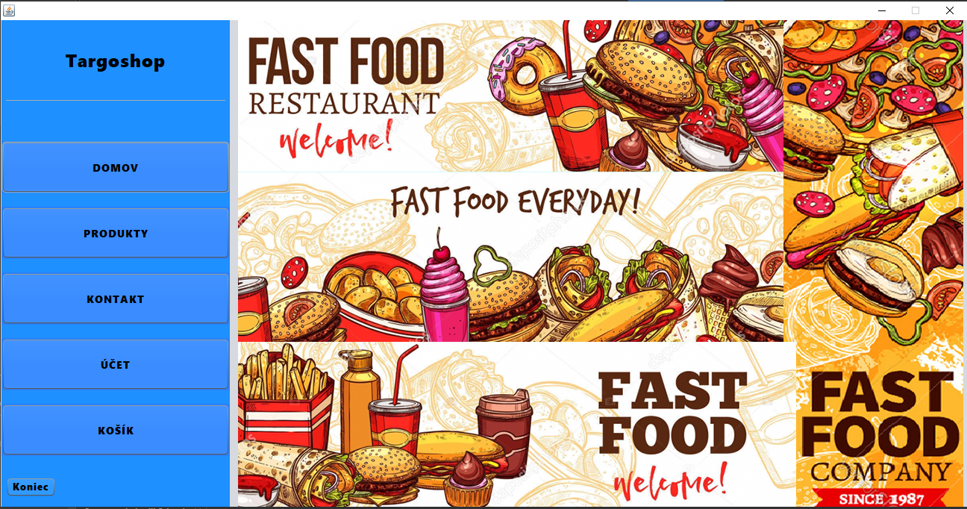
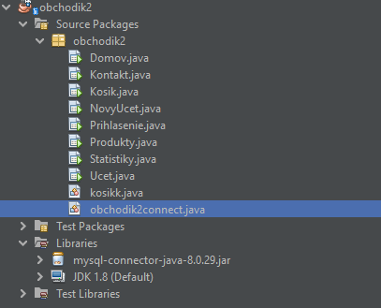

Slide 4
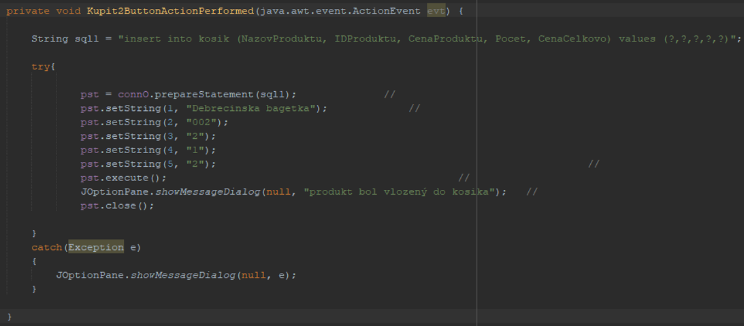
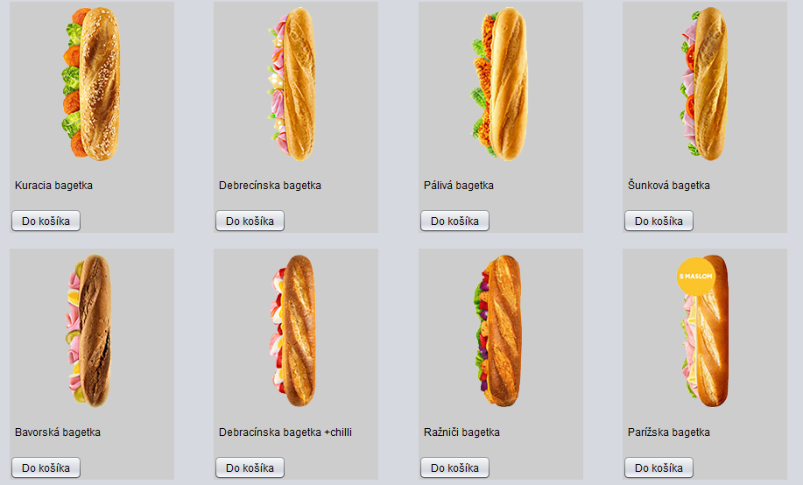
produkty.java
Po stlačení tlačidla Kupit pod bagetou sa do databazy načítajú údoje o nej

Slide 5
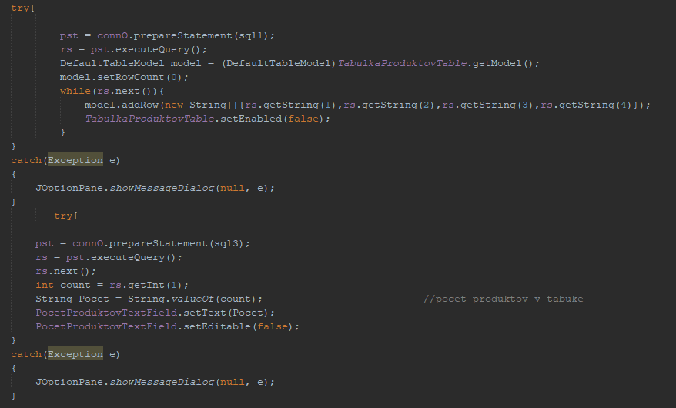
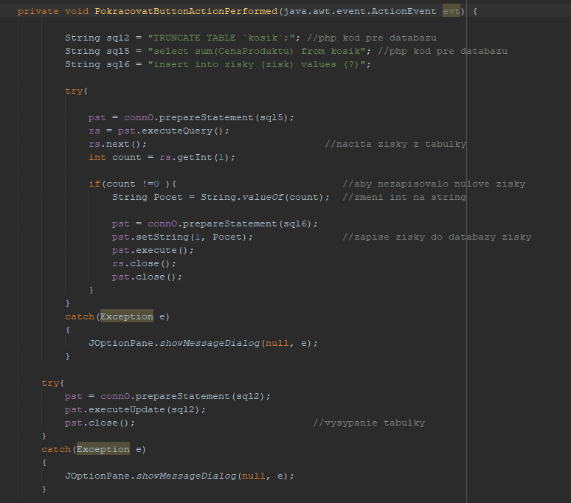
Košik.java

Slide 6
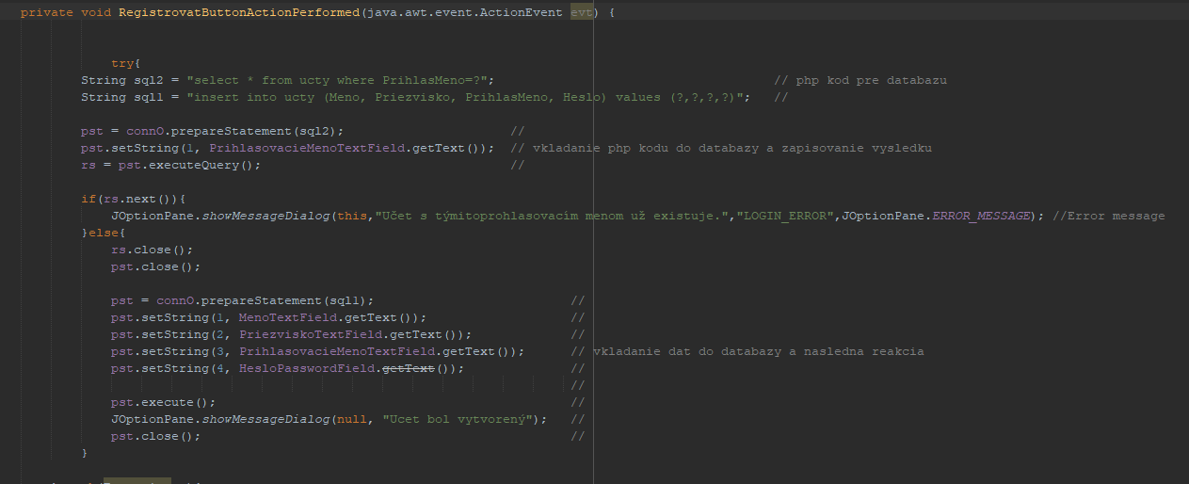
Novyucet.java

Slide 7
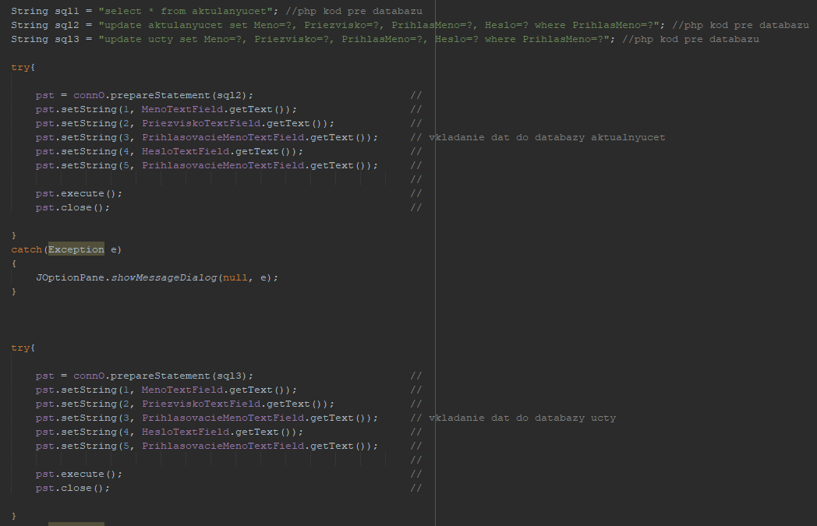

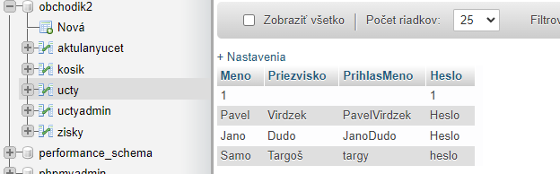
Ucet.java

Slide 8
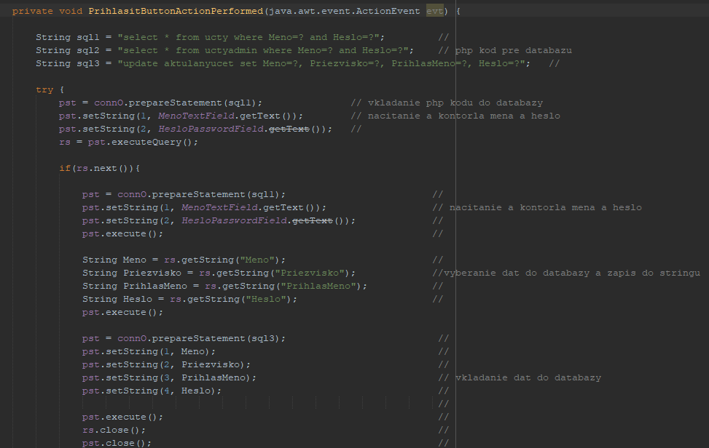
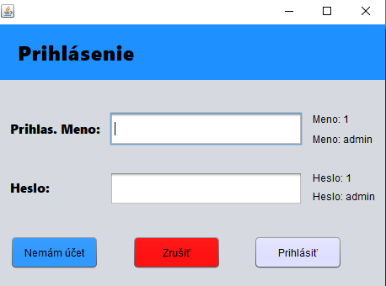
Prihlasovanie.java

Slide 9
Rozdelenie prác
Simon:
Téma projektu
GUI - produkty
Produkty + databaza
Naplnenie databazy dátami
Martin:
GUI - košik
Vytvorenie databázy
Pripojenie k databáze
Košik + databáza
Dizajn
Samuel:
GUI - učet + registrácia
Učty + databáza
Registrácia + databáza
Admin

Slide 10
Čo sme sa naučili
Prepojenie mySQL + java
Práca v skupine
Pracovať s GUI java
Pracovať s GitHubom
Práca s databázov

Slide 11
Ďakujeme za pozornosť

